Slide 1
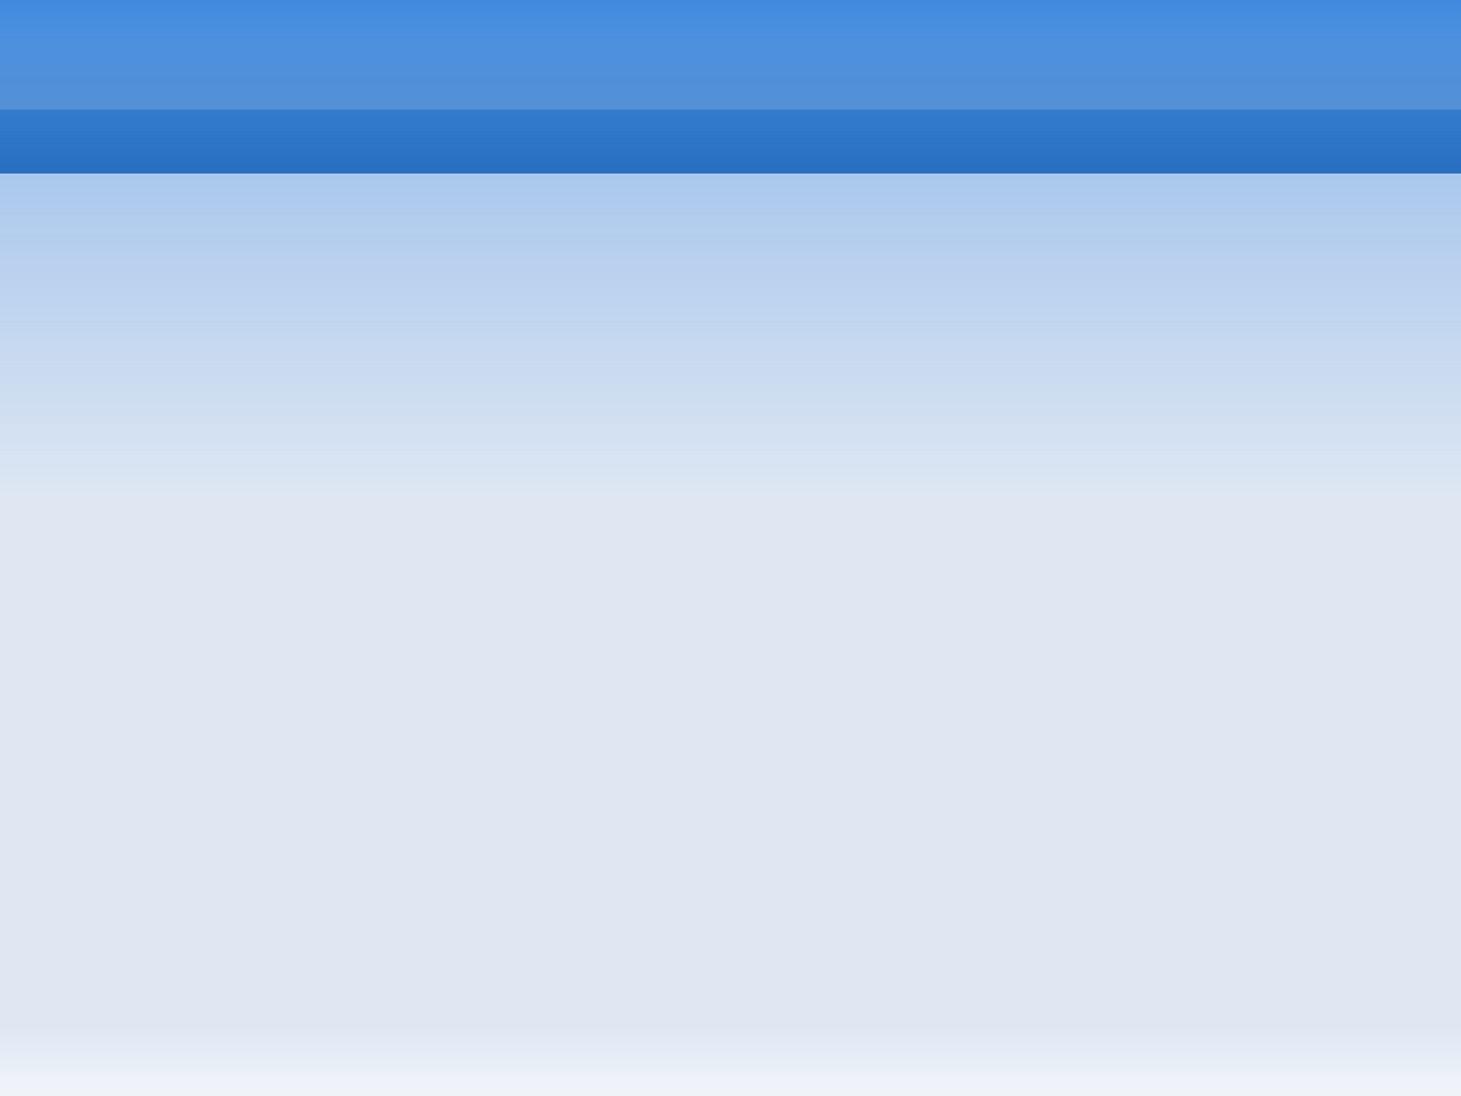
Açık Kaynak Kodlu
Network Simülasyonları
Yrd.Doç.Dr. Enis Karaarslan
Muğla Üniversitesi
Bilgisayar Mühendisliği Bölümü

Slide 2
HEDEF
Bilgisayar Ağları, Simülasyon/emülasyon hakkında temel bir fikir vermek
Açık kaynak network simülasyon çözümlerine örnekler vermek
ve
ns-3 yazılımını tanıtmak.

Slide 3
KAVRAMLARI TEMEL OLARAK İNCELEYELİM…

Slide 4
(Computer) Network – Bilgisayar Ağı
Bilgisayar Ağı, paylaşım amacıyla iki ya da daha fazla cihazın bir araya getirilmesiyle oluşturulan bir yapıdır.
Yüzlerce iş istasyonu veya kişisel bilgisayardan oluşabileceği gibi, iki bilgisayarın birbirine bağlanmasıyla da elde edilebilir.

Slide 5
Ağ’la Amaçlanlar
Kaynak paylaşımı
Yüksek Güvenilirlik
Harcanacak Paradan Tasaruf
Ölçeklenebilirlik
İletişim
Bilgiye Erişim

Slide 6
Ağ Bileşenleri
Ağ ortamını oluşturan birimler:
Kablolama
  Fiber optik, utp, coaxial
  Kablosuz erişim - wireless
Aktif Cihazlar
  Switch, Yönlendirici (Router), Hub
Protokoller
  TCP/IP, OSI, http, ftp ... vb

Slide 7
Veri İletim Hızı
Veri Transfer ( İletim ) Hızı bir ağın iletim kapasitesini ölçmek için geliştirilmiş matematiksel bir modeldir. Birim olarak "bps" (bit per second) kullanılır.
Yerel ağların iletim hızları geçen yıllara kadar 1-100 Mbps (Mega bit per second) arasında değişirken, artık gigabit teknolojiler sayesinde 1,000 Mbps (1 Gigabit)-10,000 Mbps (10 Gigabit) ve üstü hızlar kullanılmaya başlanmıştır.

Slide 8
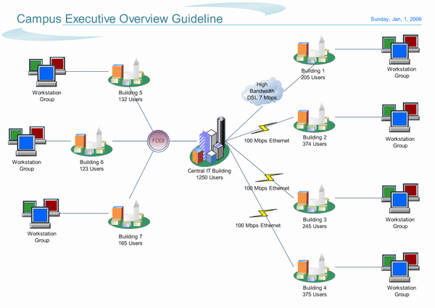

Slide 9
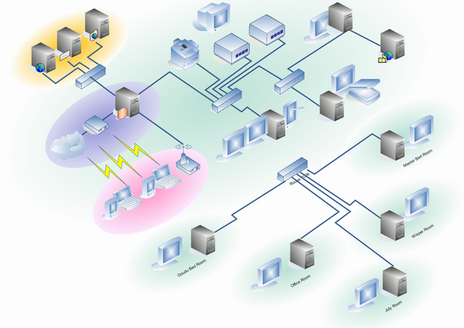
Ağ Çizimleri

Slide 10
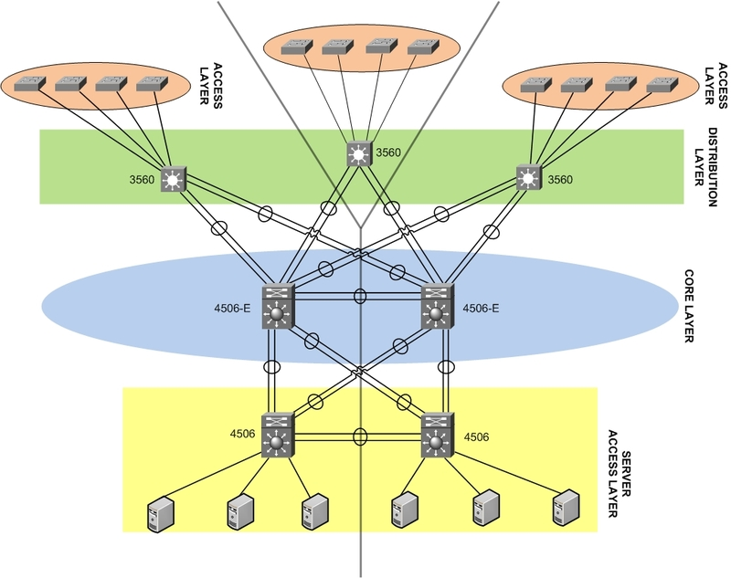

Slide 11
Gerçek bir ağdan örnekler ...
Ege Üniversitesi Kampüs Ağı - 2011
8000'den fazla bilgisayar
600'e yakın iletişim cihazı
Gigabit altyapı
300 Mbit İnternet Erişim Bağlantısı – Ulakbim
Saniyede 50,000 İnternet bağlantısı

Slide 12
Ağ Simülasyonu Nedir ve Çözümler...

Slide 13
Simülasyon Nedir?
"Benzetim", gerçek bir dünya süreci veya sisteminin işletilmesinin zaman üzerinden taklit edilmesidir (Banks ve Carson, 1984).

Slide 14
Simülasyon (Devam)
Bir araç
Mevcut olan / olabilecek işlemler hakkında objektif bilgiler sağlar.
Gerçek bir şeyin takliti
Bilgisayar yardımıyla modelleme

Slide 15
Simülasyon Yaklaşımları
Matematiksel Analiz
Bilgisayar Simülasyonu
Bilgisayar Emülasyonu
Prototip Sınama Ortamı
Gerçek Ağ Denemeleri
Artan Maliyet
Azalan Gerçekcilik

Slide 16
Neden Ağ Simülasyonu
Gerçek ağlarda akademik araştırma yapmanın zorlukları
İdari – Politika sorunları
Mahremiyet Sorunları
Teknik

Slide 17
Simülasyonun Kullanım Amaçları
Akademik
Eğitim amaçlı
Davranış modellemesi
  Yeni teknolojilerin/düzenlemelerin devreye alınması
  Aşırı yüklenme durumu
  Saldırı durumu
  ... vb

Slide 18
Kapalı Kaynak Çözüm Örnekleri
Kapalı Kaynak yazılımlar:
  OPNET
  Qualnet
Ticari
Görsel Arayüz
Yazılımcının sağladığı esneklikle sınırlı

Slide 19
Kapalı Kaynak
Esneklik?
Her zaman kolay yol, en iyi yol mudur?
“Sürükle ve bırak” ı aşmak ...

Slide 20

“Bing Bang Theory“ Dizisinden ...
Yeni laptop'um Win7 ile geldi. Daha kullanıcı dostu olmuş. Hiç sevmedim. (Sheldon Cooper)

Slide 21
Açık Kaynak Çözüm Örnekleri
Georgia Tech Network Simulator (GTNetS)
SSF-NET
ns-2
ns-3

Slide 22
Georgia Tech Network Simulator (GTNetS)
C++
Dağıtık Simülasyon için tasarlanmış (Distributed Simulation)
1 Milyon Ağ Elemanından daha fazla öğe ölçeklenebilir
BGP'nin BGP++ modeli (Zebra açık kaynak temelli)

Slide 23
SSF-NET
Java ve C++ versiyonları bulunmakta
“parallel” simulasyon için tasarım
Paylaşılan bellek, çok işlemci desteği (Shared Memory multiprocessor)
Dartmouth'da tasarlanmıştı, şu anda UIUC tarafından desteklenmektedir.

Slide 24
OMNeT++
C++ engine
Avrupa'da popüler kullanım

Slide 25
ns-2
Orjinal “tasarım”: Steve McCanne
TCP/C++ Hibrid
Açık Kaynak
  Çok sayıda katkı
  Yüzlerce model
Akdemik çalışmalarda yaygın kullanım
Ama yetersizlikleri bulunmakta ....

Slide 26
ns-3
ns-2 nin devamı değil
C++ ve Python dilleri ile nesneye dayalı olarak yeniden yazılmış hali
Simülasyon benzer dillerde yazılabilir

Slide 27
ns-3 Artıları
Emülasyon (öykünüm)
Sanallaştırma
Başka yazılımlarla tümleştirme (integration)
Belgelemesi zengin - http://www.nsnam.org/
Mail grubu aktif
Esnek/geliştirilebilir

Slide 28
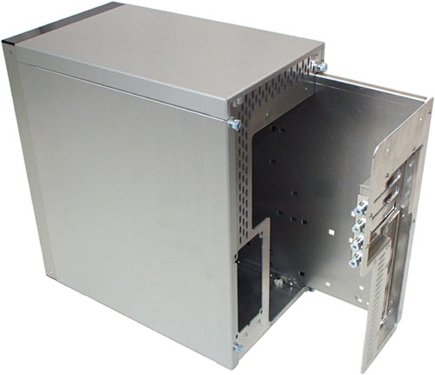


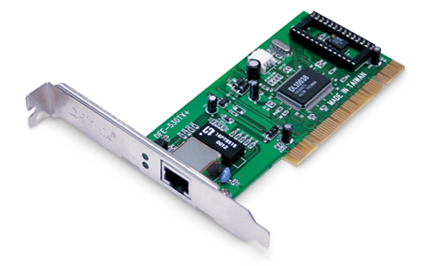
ns-3 düğüm(node) yapısı
Düğüm; bilgisayarın uygulama, stack ve NIC lerinin eklenebildiği yapısıdır.
Application
Application
Application

Slide 29
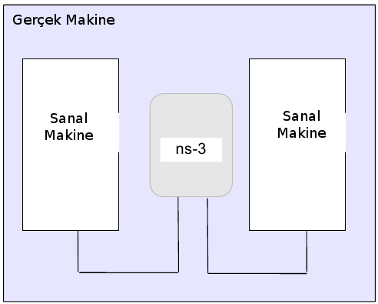
Gerçekçiliği Arttırmak

Slide 30
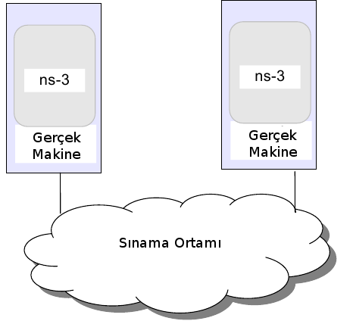
Gerçekçiliği Arttırmak-2

Slide 31
ns-3 Artış eğilimi
wns-3 March 2010
C++ kod satır sayısı (wc src/ dizini)
ns-3.4: 110,000
ns-3.8: 250,000
Sürüm indirilme Sayısı:
Ocak 2009: 1700
Ocak 2010: 10,300
Yazar
ns-3.4: 27
ns-3.8: 55
ns-3 kullanıcı sayacı

Slide 32
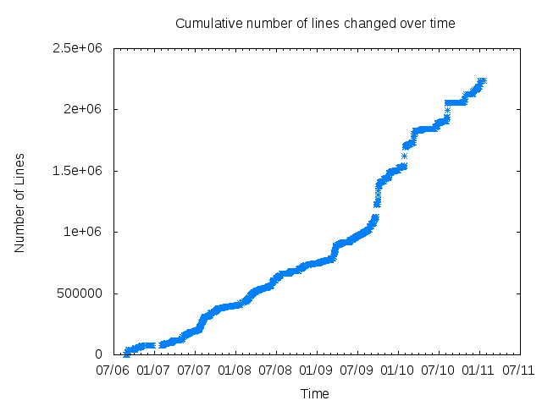
Birikimli Değişen Kod Sayısı

Slide 33
Kurulum
ns-3 ün ihtiyaç duyduğu yazılımların kurulması
ns-3.x (şu an ns-3.10) veya ns-3.dev in kurulması
Ayrıntılı bilgi için:
http://agguvenligi.blogspot.com/2011/01/ns3-kurulum-ve-kullanm-notlar.html

Slide 34
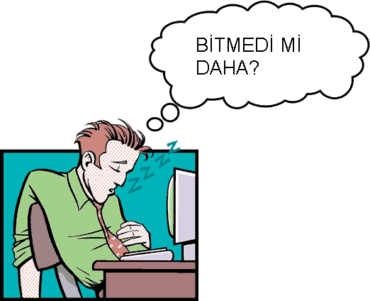
Hala dayanabiliyorsanız devam ediyoruz ...

Slide 35
Simulasyon Temelleri

Slide 36
Network Simülasyon Temelleri -1
Ayrık Olay Simülasyonu (Discrete Event Simulation)
Olay model. Paket iletim, alım, süre ölçer ... vb
Gelecek olaylar sıralanmış olarak “Event List” içinde tutulur
Olayların işlenmesi 0 veya daha fazla yeni olaya yol açar
  Paket iletimi olayı, bir sonraki hop'da gelecek bir paket alındısı üretir

Slide 37
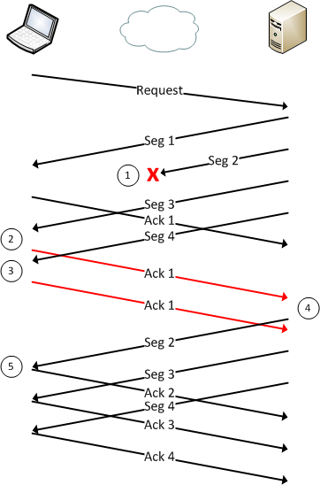
TCP iletim örneği-1

Slide 38
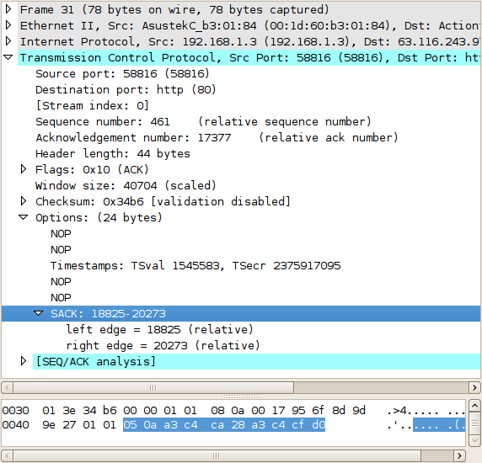
TCP iletim örneği-2

Slide 39
Network Simülasyon Temelleri -2
Topoloji Yarat
  Düğüm (Node), bağlantı, Kuyruk, Yönlendirme, vb.
Ağdaki Veri Akışını Yarat
  Web, FTP trafiği
  P2P dosya arama ve indirme
  vb.
Simülasyonu çalıştır
Sonuçları Analiz Et

Slide 40
Network Simülasyon Temelleri -3
TCP Client 1
TCP Server 1
100 Mbps, 5ms
100 Mbps, 5ms
10 Mbps, 20ms
100 Mbps, 5ms
100 Mbps, 5ms
TCP Client 2
TCP Server 2

Slide 41
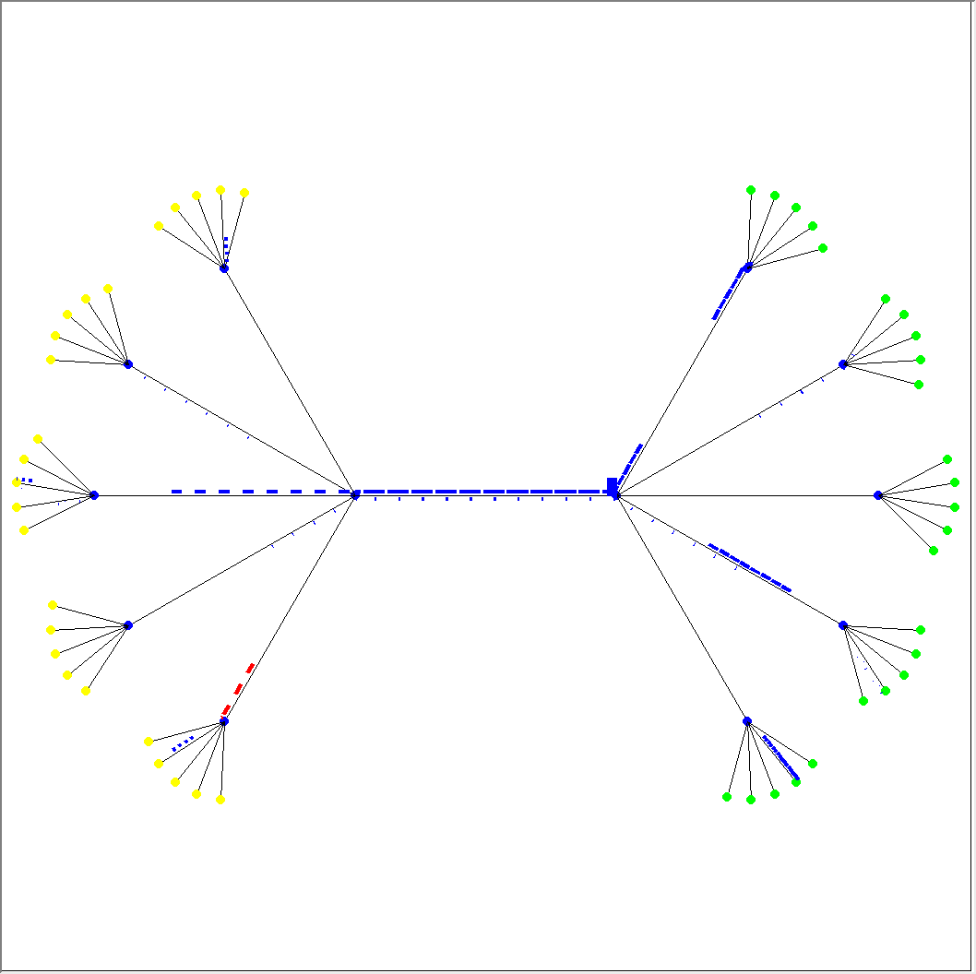
Network Olayları
Simulated Packets

Slide 42
Network Modelleri
Network Düğümleri (Nodes)
Son uçlar (bilgisayar ...vb), Yönlendirici, Hub, NAT
Bir düğüm ne içerir?
Uygulamalar – (Ne kadar detay?)
Simüle edilen ağda veri akışı (arz-talep) yaratılır
Yığın(Bulk) TCP Transferi (yaygın)
TCP/UDP “On-Off” uygulaması
Web içeriğine göz atma (Browsing)
P2P Dosya Transferleri
Duraksız Video Aktarımı (Vide Streaming)
VOIP
Sohbet (Chat)

Slide 43
Network Modelleri (devam)
Protokoller
TCP-UDP-IPV4-IPV6
  Ne kadar detay? Denetim toplamı (Checksum)?
  Soket arayüzü?
    Bloklayan / Bloklamayan
    Sonlu/Sonsuz Arabellekler( buffer)
Yönlendirme Protokolleri
  BGP – OSPF – EIGRP – OLSR – DSR – AODV
Çoğa Gönderim (Multicast) Protokolleri
  PIM-SM/DM - DVMRP

Slide 44
Network Modelleri (devam)
Paketler
Ne kadar ayrıntı?
Gerçek veri veya doldurma (Dummy)
Abstract or array of bytes?
Yönlendirme ve Kuyruğa alma
Output Queues / Input Queues
Route Lookup Delays
Fast-Path
Routing Table Representation
Queuing methods
DropTail, Red, Priority

Slide 45
Network Modelleri (devam)
Network Arayüzleri
  Kablolu/Kablosuz
  Layer 2 protokolleri
    802.3, 802.11
Bağlantılar
  Ethernet (10/100/1000Mb)
    Her istasyonun fiziksel lokasyonu?
  Noktadan noktaya (Point-to-Point)
  Kablosuz (Wireless)
    Fiziksel seviyede ne kadar detay?
Mobilite Modelleri
  Random Waypoint – Random Walk – Specific Waypoint - Swarming

Slide 46
Sonuçları Analiz Etmek
İz dosyası (Trace File)
Her paket alım, iletim, kuyruğa ekleme, silme (drop) kayda alınır.
Bütünleşik İstatistik Toplama
Bağlantı kullanım (Link Utilization), Kuyruk doluluğu (Queue Occupancy), Throughput, Kayıp Oranı (Loss Rate)
Özel İzleme
Kullanıcı hangi paket/bağlantı/düğümü(node) izleyeceğini tanımlar
  İz dosyasının büyüklüğünü ve sonraki-analiz zamanını azaltır

Slide 47
Dağıtık Simülasyon
Simulator A
Simulator B
Remote Link
Remote Link

Slide 48
NS-3 Örnek Kod

Slide 49
ns-3 Örnek Kod
Arasında 5 Mbit bağlantı olan 2 node arasında UDP echo trafiği oluşturan örnek simülasyon

Slide 50
Headers
#include "ns3/core-module.h"
#include "ns3/simulator-module.h"
#include "ns3/node-module.h"
#include "ns3/helper-module.h"
using namespace ns3;

Slide 51
Düğüm (node) yarat
int main (int argc, char *argv[]) {
Nodecontainer nodes;
nodes.Create (2);

Slide 52
Düğüm Tanımlamaları
PointtoPointHelper pointToPoint;
pointToPoint.SetDeviceAttribute ("DataRate", StringValue("5Mbps"));
pointToPoint.SetChannelAttribute ("Delay", StringValue("2ms"));
NetDeviceContainer devices;
devices = pointToPoint.Install (nodes);

Slide 53
Düğüm IP özellikleri
InternetStackHelper stack;
stack.Install (nodes);
Ipv4AddressHelper address;
address.SetBase ("10.1.1.0", "255.255.255.0");
Ipv4InterfaceContainer interfaces = address.Assign (devices);

Slide 54
Yaratılacak Trafiği Tanımla
dpEchoServerHelper echoServer (9);
ApplicationContainer serverApps = echoServer.Install (nodes.Get (1));
serverApps.Start (Seconds (1.0));
serverApps.Stop (Seconds (10.0));
UdpEchoClientHelper echoClient (interfaces.GetAddress (1),9);
ApplicationContainer clientApps = echoClient.Install (nodes.Get (0));
clientApps.Start (Seconds (2.0));
clientApps.Stop (Seconds (10.0));

Slide 55
Simülasyonu Çalıştır
Simulator::Run ();
Simulator::Destroy ();
return 0;
}

Slide 56
Kaynaklar
wns-3 March 2010
http://www.nsnam.org
Web sitesi:
http://www.nsnam.org
Mail listesi:
http://mailman.isi.edu/mailman/listinfo/ns-developers
IRC: #ns-3 at freenode.net
Tutorial:
http://www.nsnam.org/docs/tutorial/tutorial.html
Kod Sunucusu:
http://code.nsnam.org
Wiki:
http://www.nsnam.org/wiki/index.php/Main_Page

Slide 57
Kaynakça
2010,George Riley's ACM SpringSim keynote on ns-3

Slide 58

Dinlediğiniz için teşekkürler.
Sorularınızı bekliyorum...
E-mail: enis.karaarslan@mu.edu.tr
Sunum dosyası:
Http://ceng.mu.edu.tr/~karaarslan/sunum/

